Slide 1
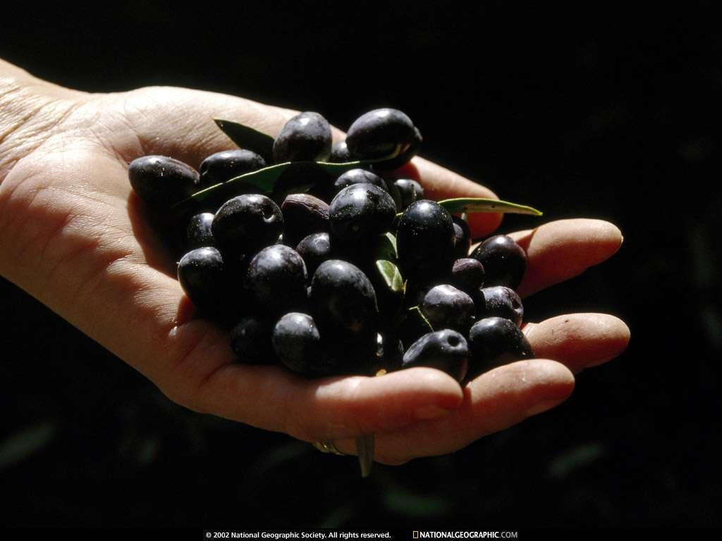





Recursos naturais
utilização e consequências

Slide 2
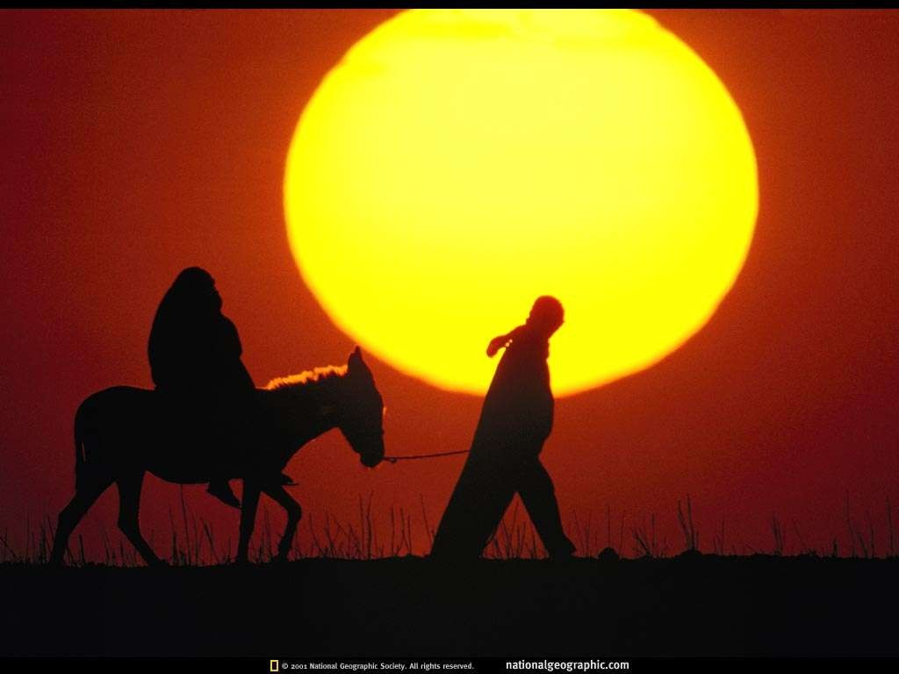
















Recursos Naturais
Tudo o que existe na Natureza e pode ser utilizado
para satisfazer
as
necessidades dos humanos

Slide 3
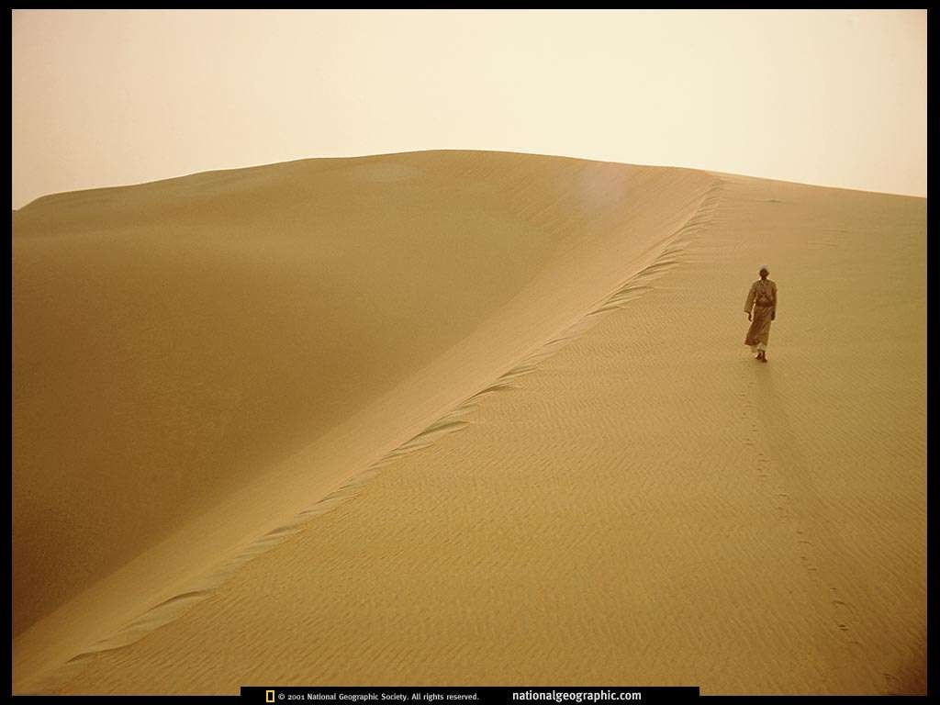











Recursos Naturais
RENOVÁVEIS
São muito rápidos a renovar e manter e não se esgotam facilmente
Recursos hídricos
Recursos biológicos
Energias alternativas
NÃO RENOVÁVEIS
São consumidos a uma velocidade superior à sua renovação
Recursos Minerais

Slide 4
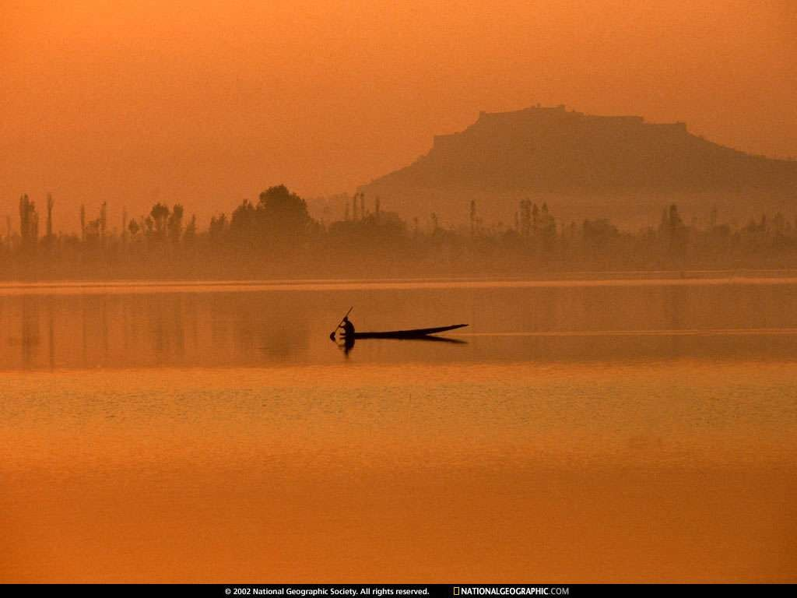





Recursos Naturais
Recursos não renováveis
ou
Recursos minerais
Energia fóssil
Energia nuclear
minérios
Metálicos e não metálicos

Slide 5
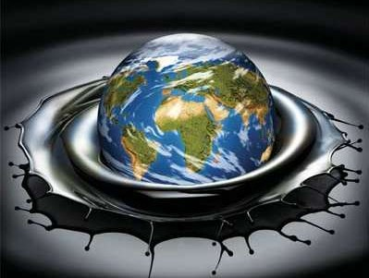







^{renováveis} Energia fóssil
Gás Natural
carvão
Petróleo e derivados

Slide 6












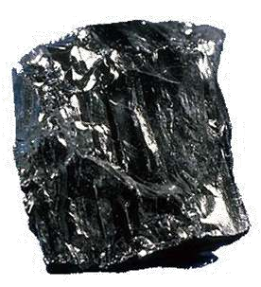
























Carvão

Slide 7
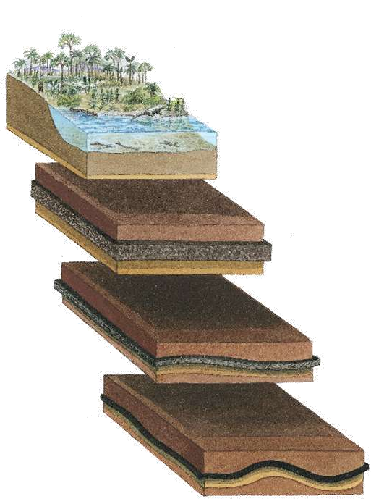
Carvão
Turfa
Aumento da percentagem de carbono
Diminuição da quantidade de água
Diminuição de substâncias voláteis
Lignite
Carvão betumino so
Antraci te

Slide 8
PETRÓLEO
o petróleo é formado pelo processo de decomposição da matéria orgânica: restos vegetais, algas, alguns tipos de plâncton e restos de animais marinhos -

Slide 9
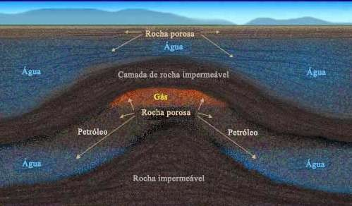
Rocha porosa – também chamada de rocha armazém
Rocha impermeável – também chamada de rocha de cobertura

Slide 10
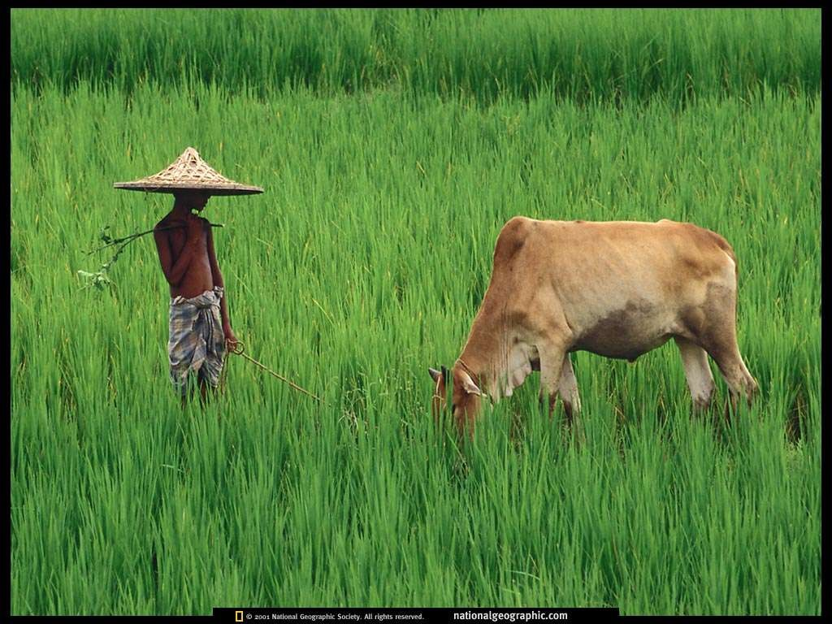








Recursos Naturais
Recursos renováveis
Recursos hídricos
Recursos
Recursos
_{Biológicos} energéticos
Energias alternativas

Slide 11









RECURSOS HIDRICOS
Os recursos hídricos
são as águas
superficiais ou subterrâneas disponíveis para qualquer tipo de uso numa determinada região
No âmbito do
sustentável,
desenvolvimento
a utilização dos recursos
hídricos deve compreender as
acções que
e
garantam os padrões de qualidade quantidade da água.

Slide 12
As águas subterrâneas
São formadas pelo excedente das águas de chuvas que percorrem camadas abaixo da superfície do solo e preenchem os espaços vazios entre as rochas. Essas formações geológicas permeáveis são chamadas de aquíferos e são classificadas em três tipos: fraturado, poroso e cárstico. Dessa forma, os aquíferos são uma reserva de água embaixo do solo, abastecida pela chuva, e funciona como uma espécie de caixa d’água que alimenta os rios.
No Brasil, os aquíferos contribuem para que boa parte dos rios brasileiros sejam perenes, ou seja, não sequem no período da estiagem. Por serem relativamente abundantes, compondo uma parcela significativa da água potável utilizada para consumo humano, agricultura e outros fins, o acompanhamento das condições das águas subterrâneas é muito importante.

Slide 13
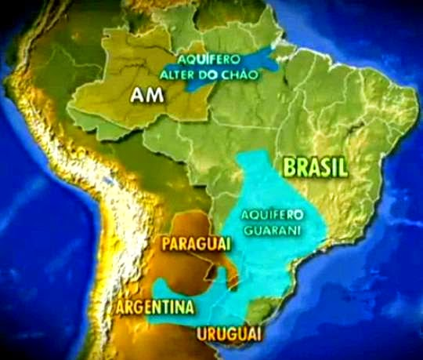
ÁGUAS SUBTERRÂNEAS NO BRASIL
https://nova-escola-producao.s3.amazonaws.com/d4epqjgaNcHmbDJz2yATBbsCTPrr7QV24PQjb8bDvjsMSfxdcwSFJBwH8bpj/geo6-12und01-acao-propositiva-textos.pdf

Slide 14
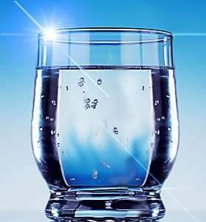


Como se utiliza a água doce?
Uso doméstico
(10%)
Uso industrial
(20%)
Uso agrícola
(70%)
Diferenças nos consumos de água mundiais:
E.U.A . – 350 litros/habitante/ dia
Europa – 200 litros/habitante/dia
África Subsariana – 10 a 20 litros/habitante/dia (uma descarga de autoclismo – entre 6 a 10 litros)
Mínimo para viver com dignidade (OMS) – 40 litros/habitante/dia

Slide 15
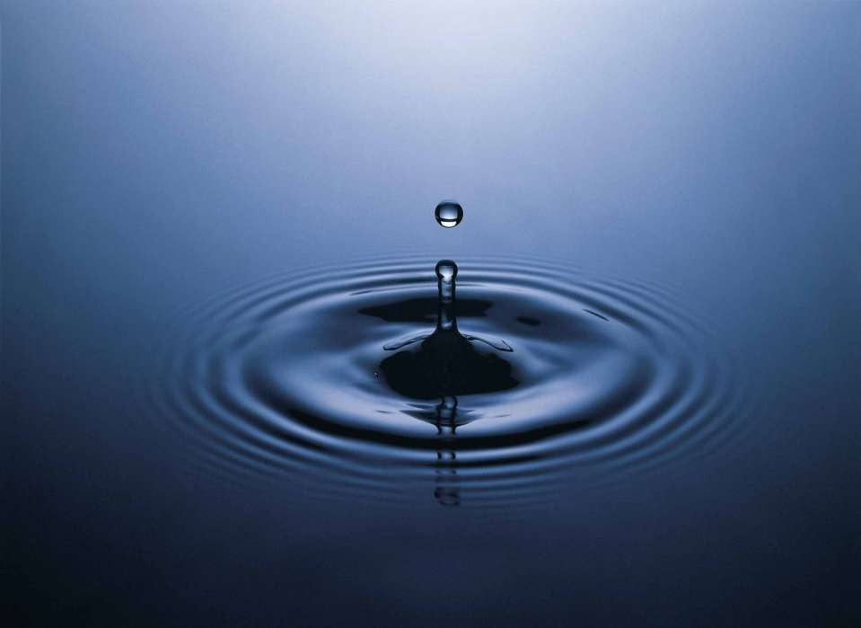
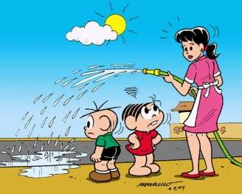
Gastos exagerados?
Produzir...
1kg de cereais – 1kg de batatas – 1 kg de arroz –
Gasta...
1500 litros de água 1000litros de água
4000 litros de água
Puxar o autoclismo – 10 litros de água
banheira cheia – 160 a 200 litros de água 1 minuto de chuveiro – 6 a 10 litros de água Máquina de roupa – 60 a 90 litros de água

Slide 16














RECURSOS ENERGÉTICOS
Energias alternativas
Energia
hidroelétrica
Energia da biomassa
Energia dos marés
Energia eólica
Energia solar
Energia geotérmica

Slide 17
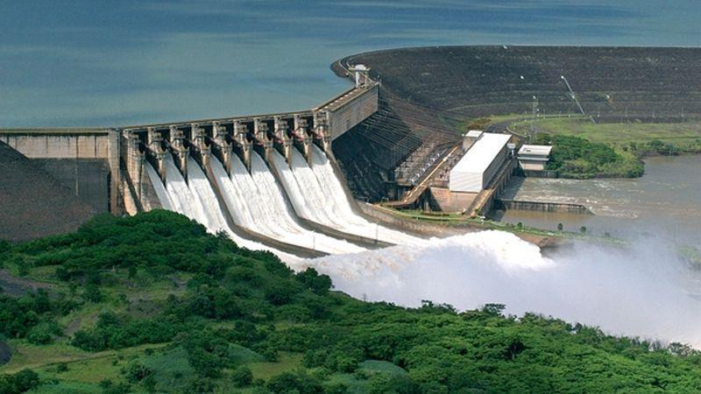
ENERGIA HIDRELETRICA
Vantagens e desvantagens das hidrelétricas
Vantagens
A maior vantagem das usinas hidrelétricas é o fato de ser uma fonte de energia renovável e que não emite poluentes. Embora o custo para a instalação de uma usina hidrelétrica seja alto, há baixo custo da geração de energia, pois o principal insumo energético (a água do rio), já está inserido à usina.
De acordo com a Eletrobras, algumas das principais vantagens das hidrelétricas são:
Utilização de uma fonte renovável de energia;
Viabilização do uso de outras fontes renováveis;
Auxílio no combate às mudanças climáticas;
Armazenamento de água potável.
Desvantagens
As hidrelétricas causam grande impacto ambiental e social. Para a construção de barragens, é necessário o alagamento de grandes áreas, o que acarreta problemas à fauna e flora local.
Alguns impactos negativos decorrentes da construção de usinas hidrelétricas incluem a destruição da vegetação natural, assoreamento do leito dos rios, extinção de certas espécies de peixes e desmoronamento de barreiras.
Dentre os impactos sociais também estão o deslocamento das populações ribeirinhas e indígenas que viviam na região há muito tempo, e acabam sendo obrigadas a ir para outro lugar devido ao alagamento para a construção dos lagos artificiais.

Slide 18
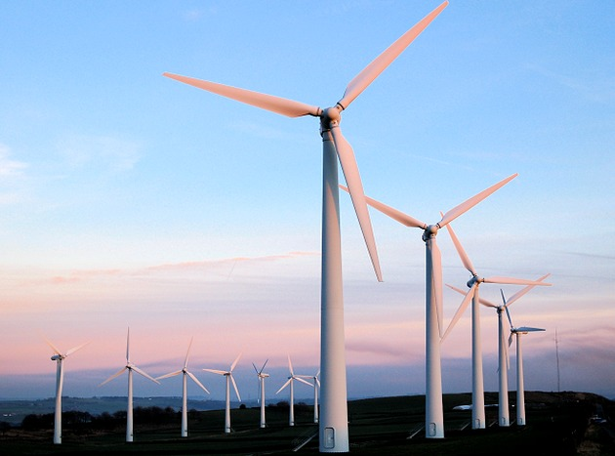
Energia Eólica
A Energia Eólica é o processo pelo qual o vento é transformado em energia cinética e a partir dela em eletricidade com o uso de equipamentos específicos.
O vento é usado como gerador de energia desde a antiguidade em sistemas como o bombeamento de água, a moagem de grãos e a movimentação de barcos.
A ONU (Organização das Nações Unidas) classifica a energia eólica como MDL (Mecanismo de Desenvolvimento Limpo) e a colocou como prioridade para investimentos no incentivo à chamada economia verde.

Slide 19
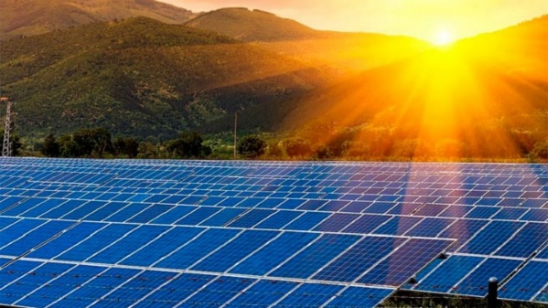
ENERGIA SOLAR
Energia solar fotovoltaica nada mais é do que a conversão direta da radiação solar em energia elétrica. Essa conversão é realizada pelas chamadas células fotovoltaicas, compostas por material semicondutor, normalmente o silício. Ao incidir sobre as células, a luz solar provoca a movimentação dos elétrons do material condutor, transportando-os pelo material até serem captados por um campo elétrico (formado por uma diferença de potencial existente entre os semicondutores). Dessa forma, gera-se eletricidade.
Constituído por painéis, módulos e equipamentos elétricos, o sistema fotovoltaico não exige um ambiente com alta radiação para funcionar. No entanto, a quantidade de energia produzida depende da densidade das nuvens, ou seja, quanto menos nuvens houver no céu, maior será a produção de eletricidade.
Essa forma de obtenção de energia, uma das mais promissoras atualmente, vem crescendo cada vez mais em virtude da redução dos preços e dos incentivos oferecidos para que os países adotem fontes renováveis de energia.

Slide 20
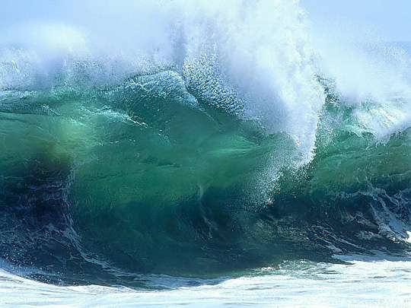
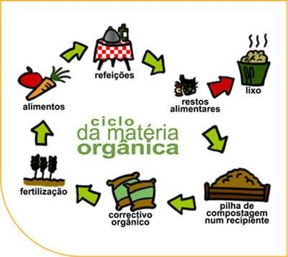
ENERGIA DAS MARéS
ENERGIA DA BIOMASSA

